Slide 1
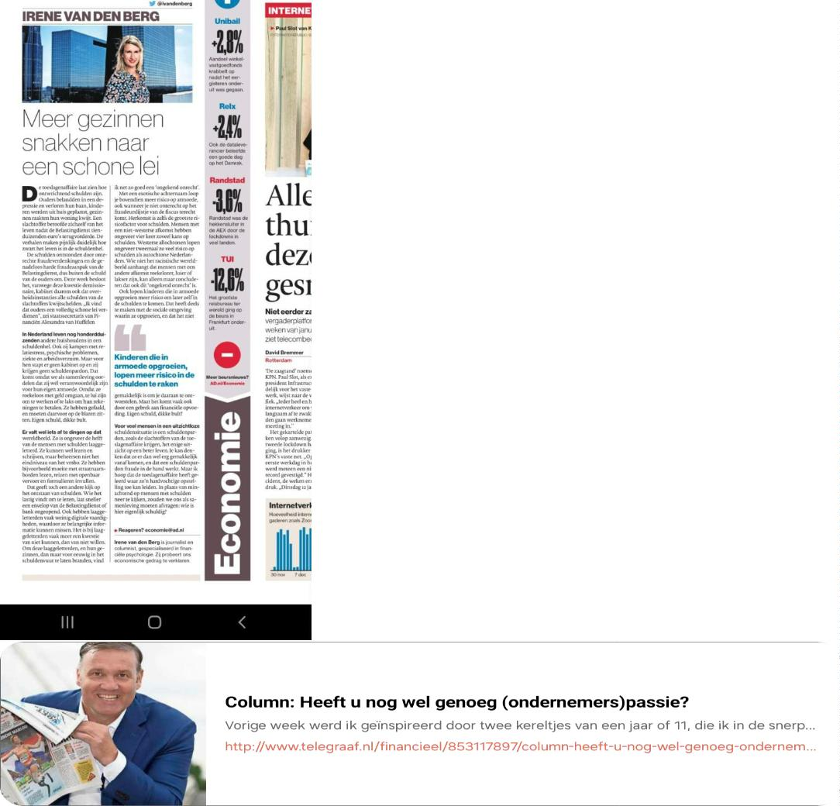

Slide 2
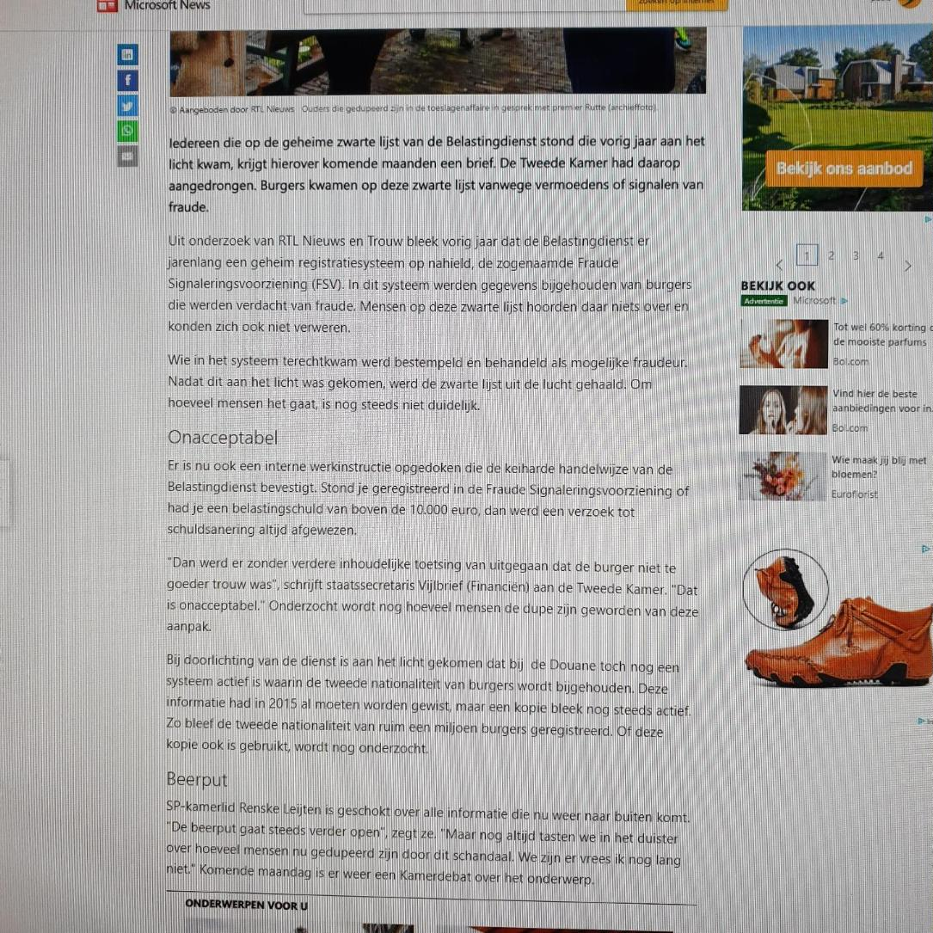
Zwarte fraudeurslijst
Geen regelingen boven 10.000
Geen inhoudelijke toetsing
Renske Leijten

Slide 3
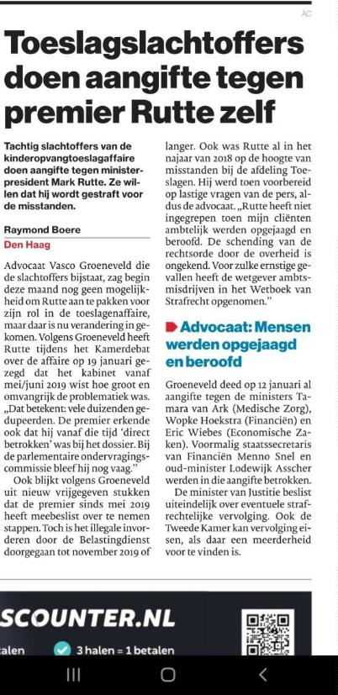
Wetboek van strafrecht.. ambtsmisdrijven

Slide 4
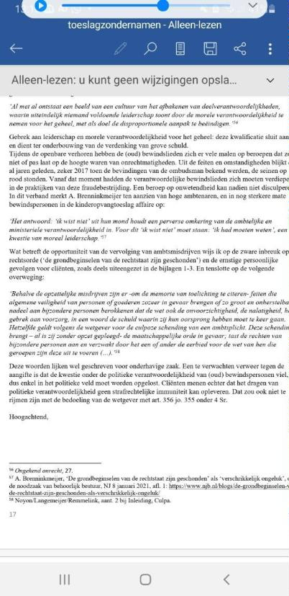
Heel belangrijke constatering. Teveel deelverantwoordelijkheden

Slide 5
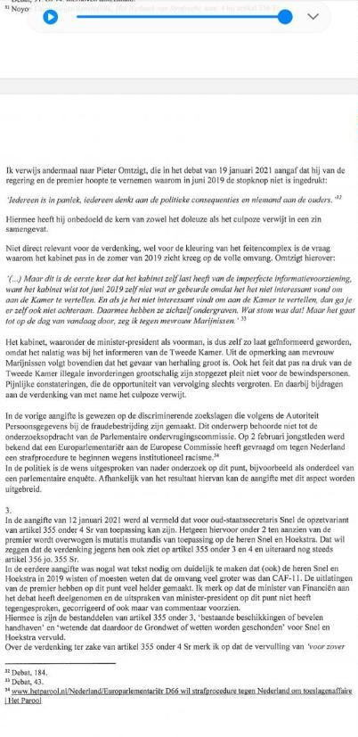

Slide 6
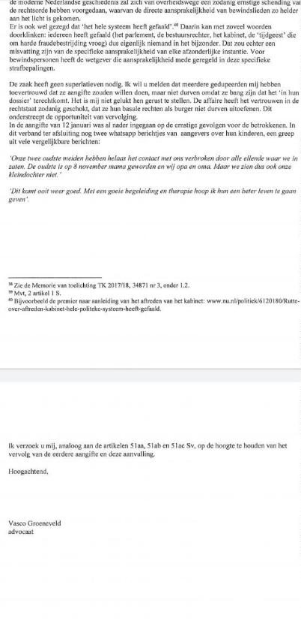

Waarom burger én ambtenaar zo vaak de weg kwijtraken

Slide 7
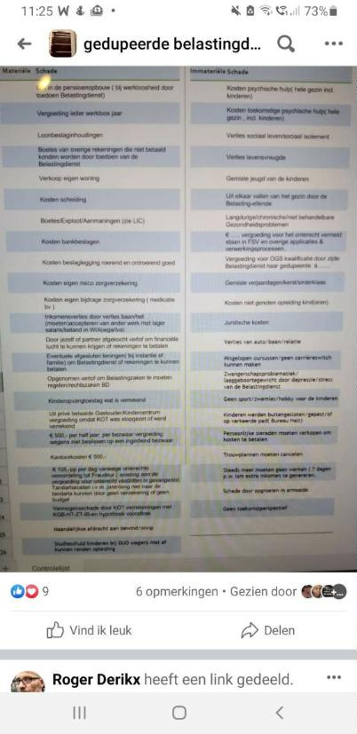

Slide 8
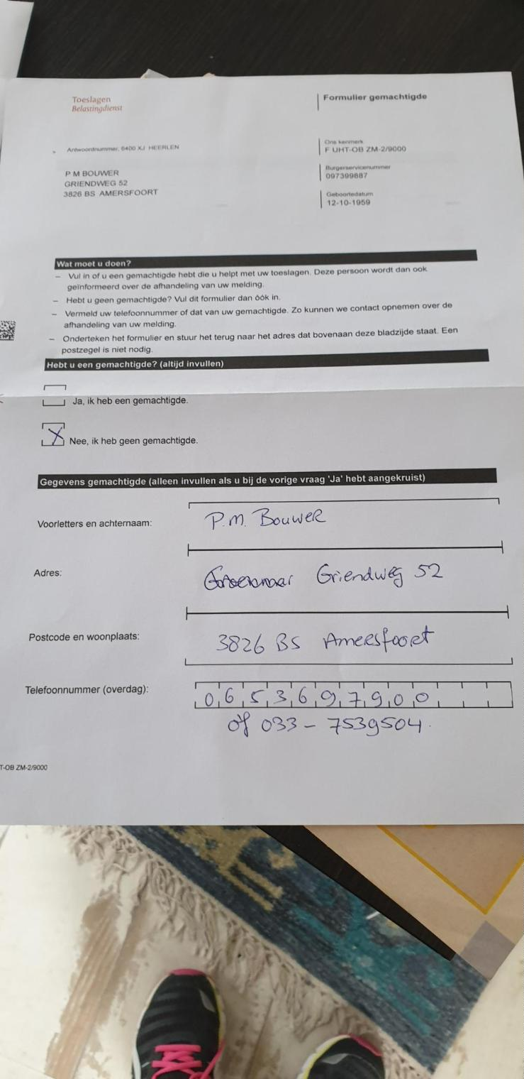

Slide 9
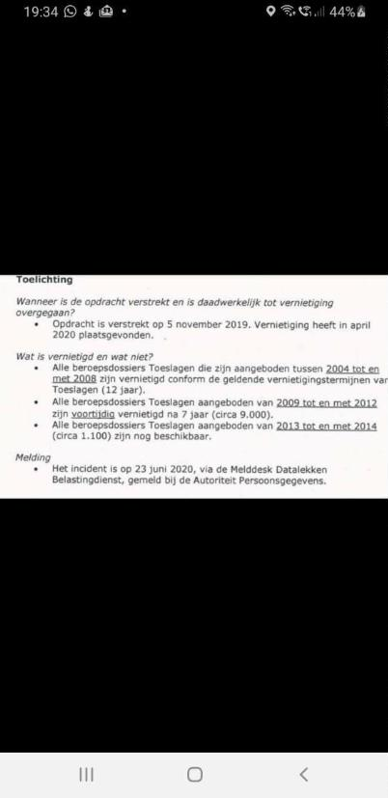

Slide 10
